Slide 1
龙净CV项目第五次汇报
汇报人：朱占宸
日期：2021.9.12

Slide 2
本周进展
1. 参数自适应优化（min-score,top-k）
2. 去雾方法调研
3. 去雾效果展示

Slide 3
1.参数自适应优化（min-score,top-k）
 |  | Accuracy
 |  | Original | Parameter adaptive
1 | lifted truck | 0.905 | 0.905
2 | truck | 0.907 | 0.906
3 | opened grab | 0.809 | 0.812
4 | closed grab | 0.698 | 0.702
5 | low dust | 0.738 | 0.759
6 | medium dust | 0.669 | 0.674
7 | high dust | 0.626 | 0.635

Slide 4
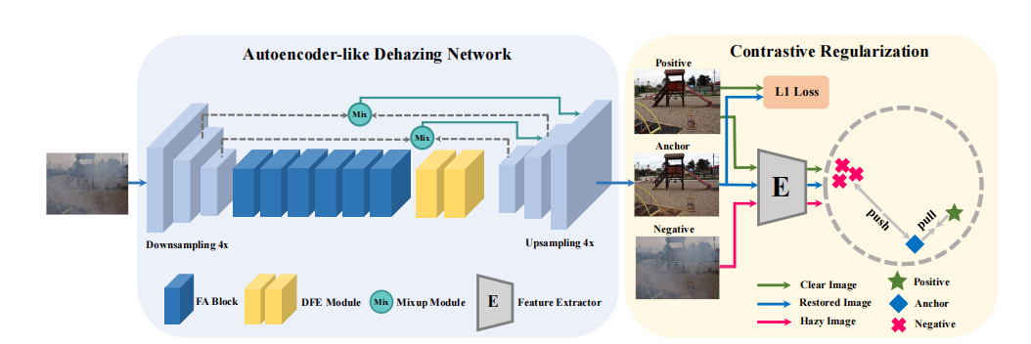
2. 去雾方法调研（learning-based）
AECR-Net
Advantage:
1. 使用类自编码器的网络结构减少参数规模
2. 用对比学习的思想做对比正则化，防止图片去雾后失真

Slide 5
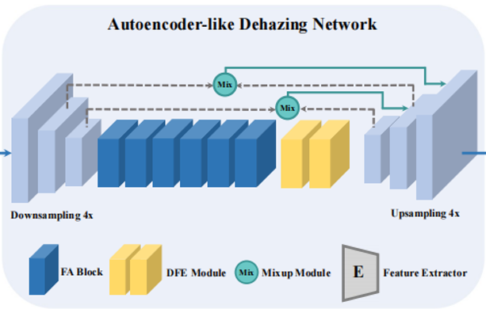
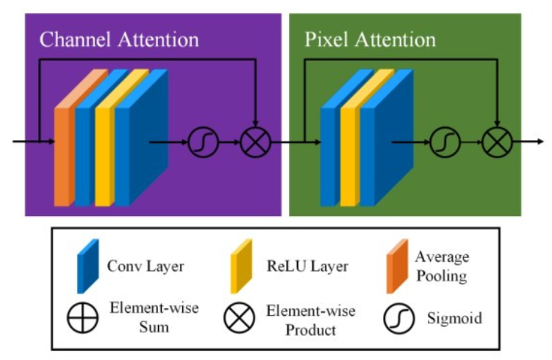
Autoenconder-like
1. Downsampling
2. FA Block(FFA-Net)
由CA+PA构成
对channel与pixel分开学习

Slide 6
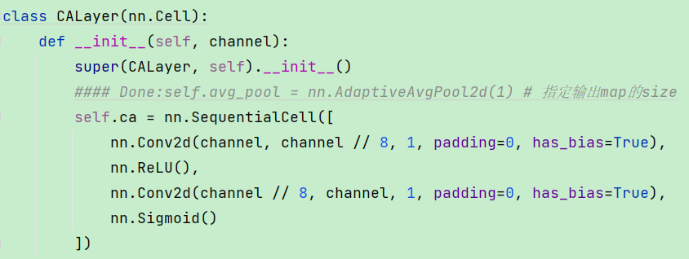
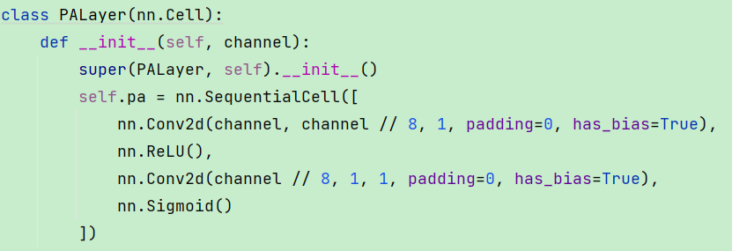
Feature attention

Slide 7
Mix up module
作用：浅层与深层的特征混合
（与SSD模型思想相似）

Slide 8
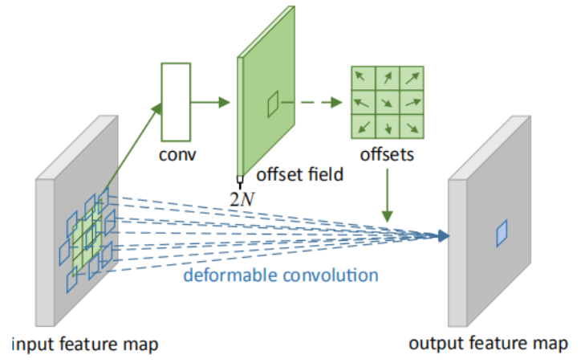
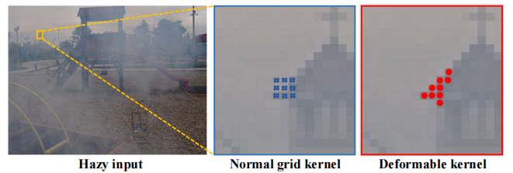
DFE（Dynamic feature enhancement）
形变卷积
1. 对输入feature map 进行卷积（第一个卷积核） 得到 每个特征点的偏置量（△x，△y）
2. 将原图与偏移量相加得到新feature map
3. 对新 feature map 进行卷积（第二个卷积核）

Slide 9
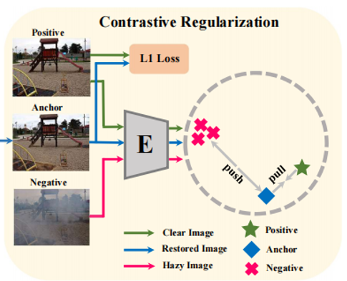
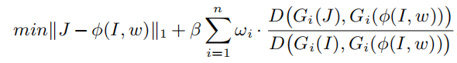
Contrastive regularization
L1 loss
φ(I, w): restored image
J: clear image
I: hazy image
β: learning rate

Slide 10
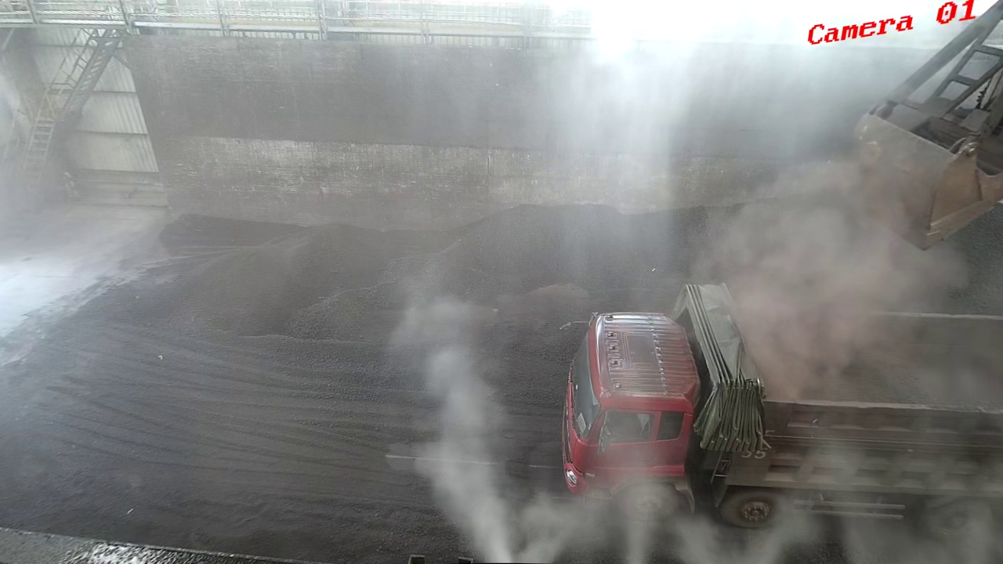
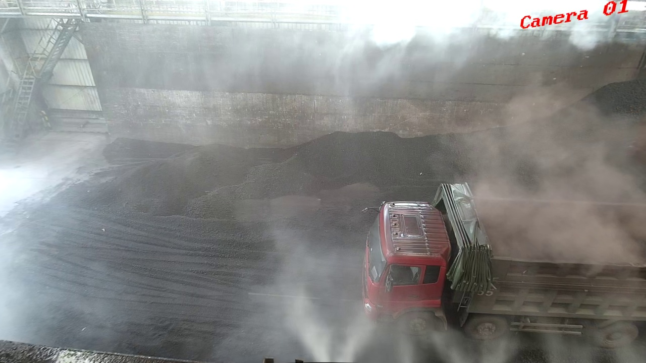
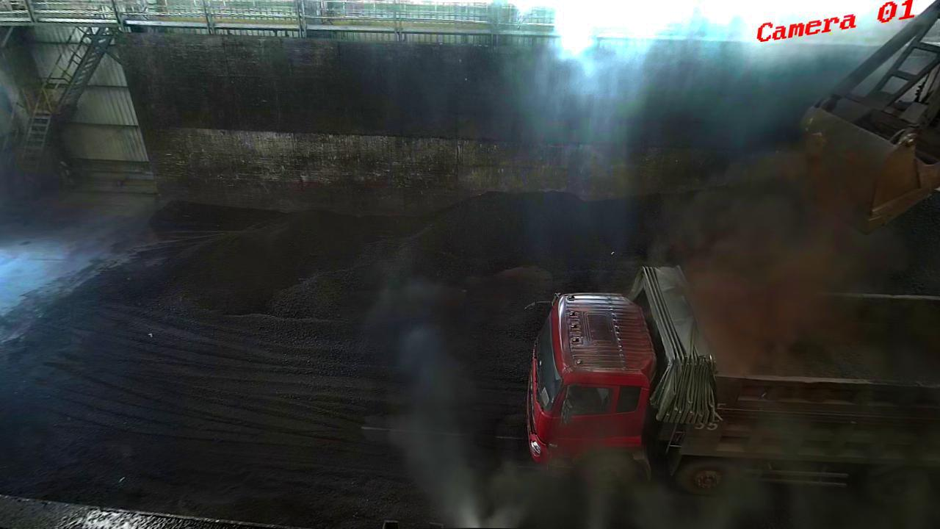
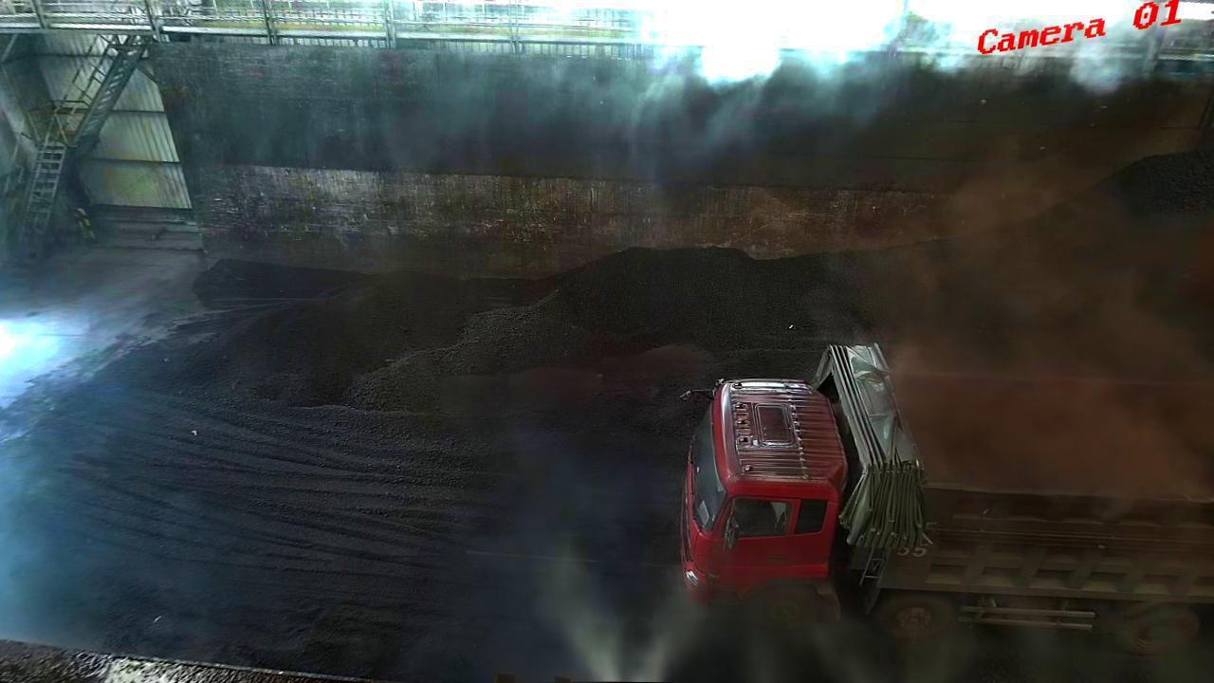
3. 去雾效果展示
Low dust

Slide 11
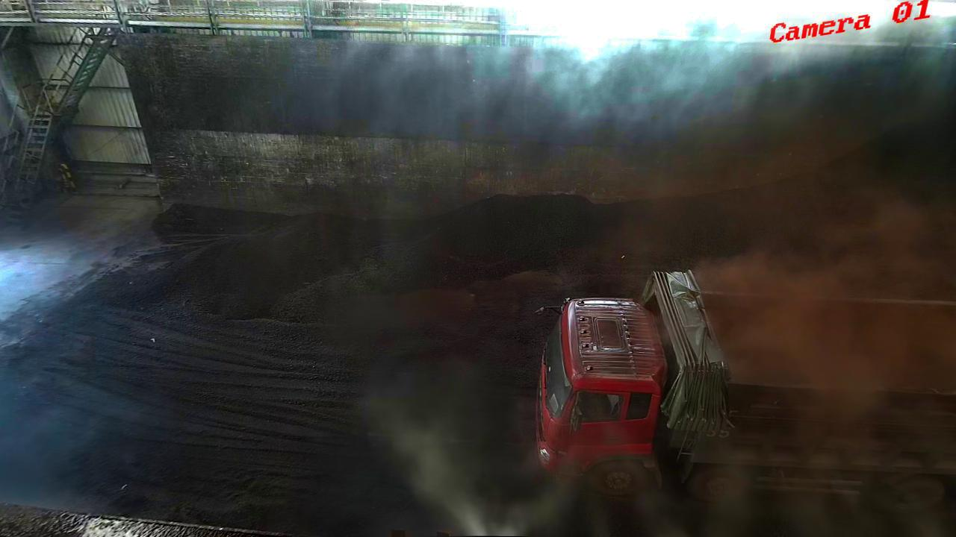
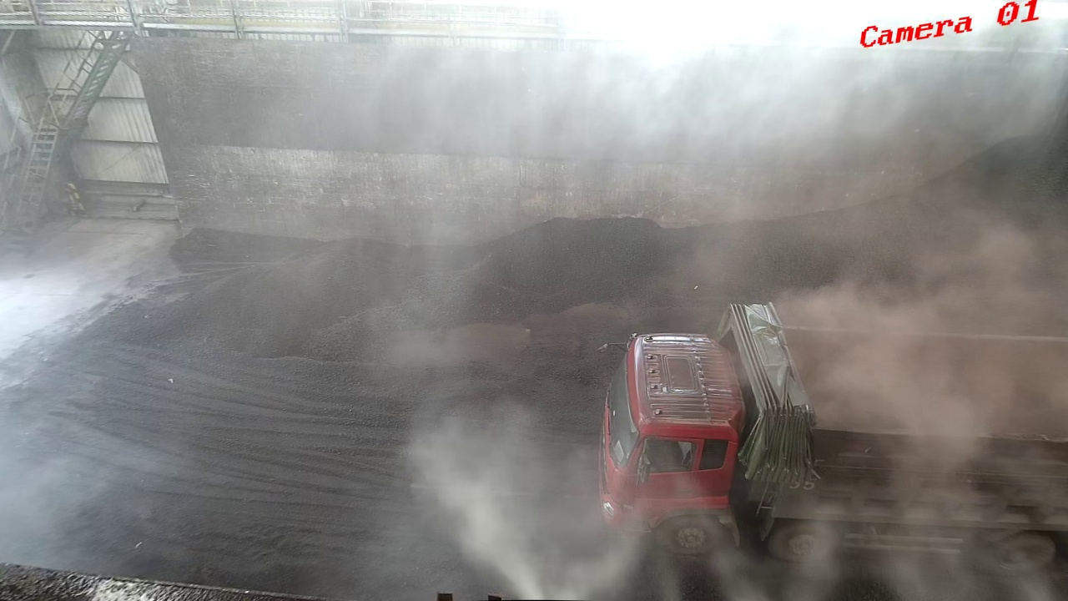
3. 去雾效果展示
Medium dust

Slide 12
3. 去雾效果展示
High dust

Slide 13
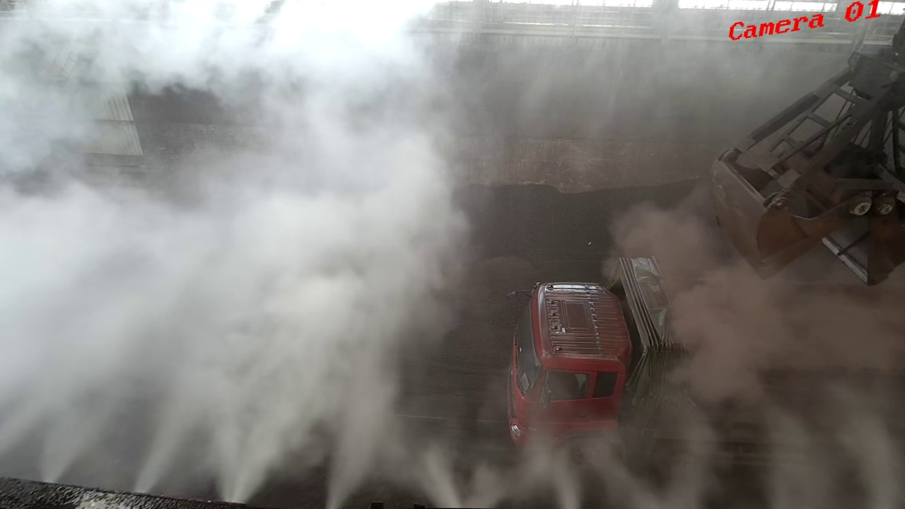
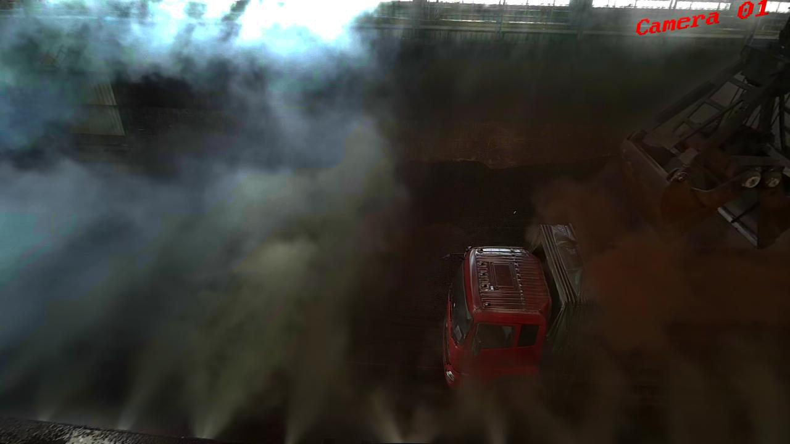
3. 去雾效果展示
High dust

Slide 14
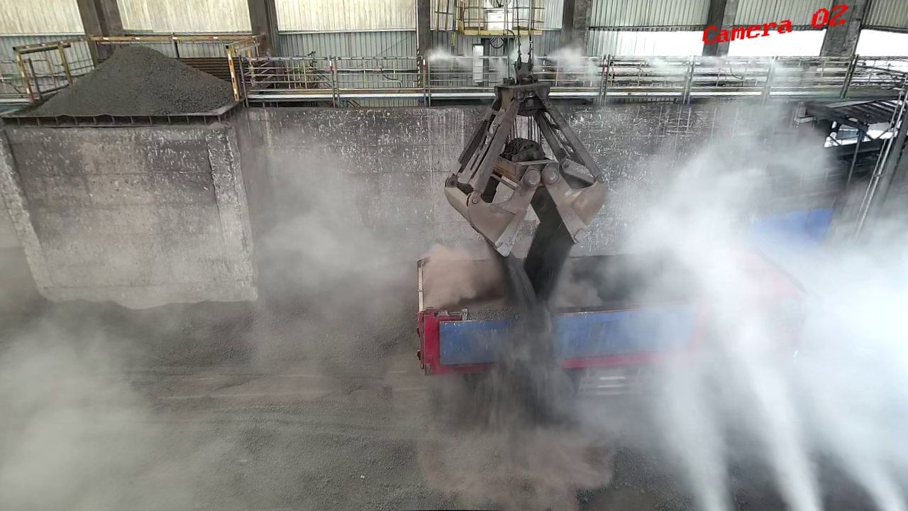
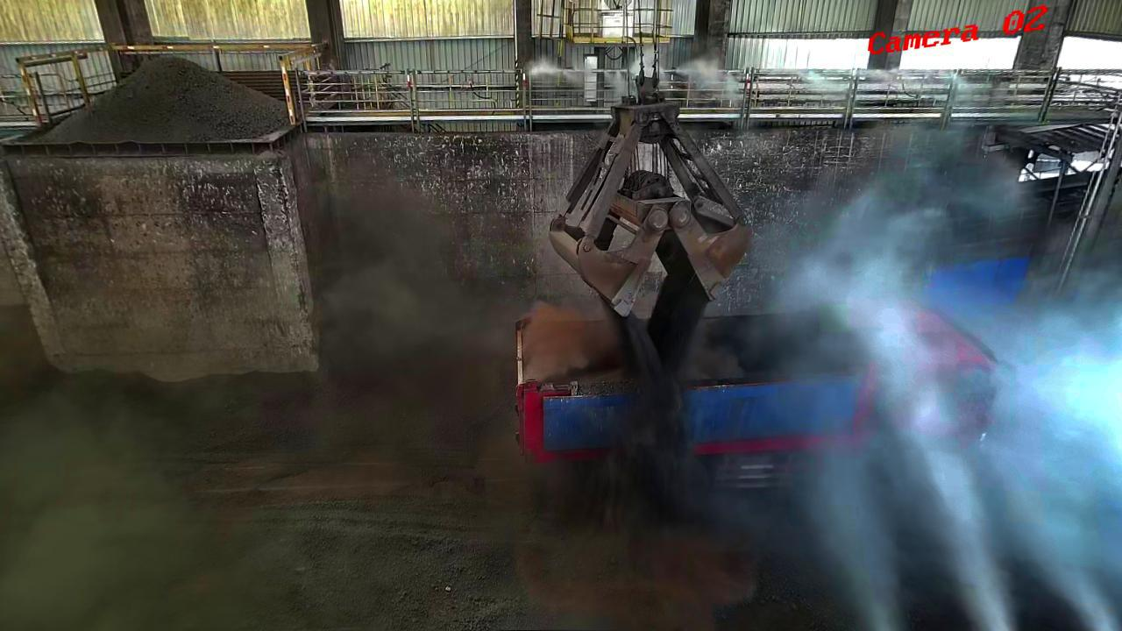
3. 去雾效果展示
High dust

Slide 15
3. 去雾效果展示
High dust

Slide 16
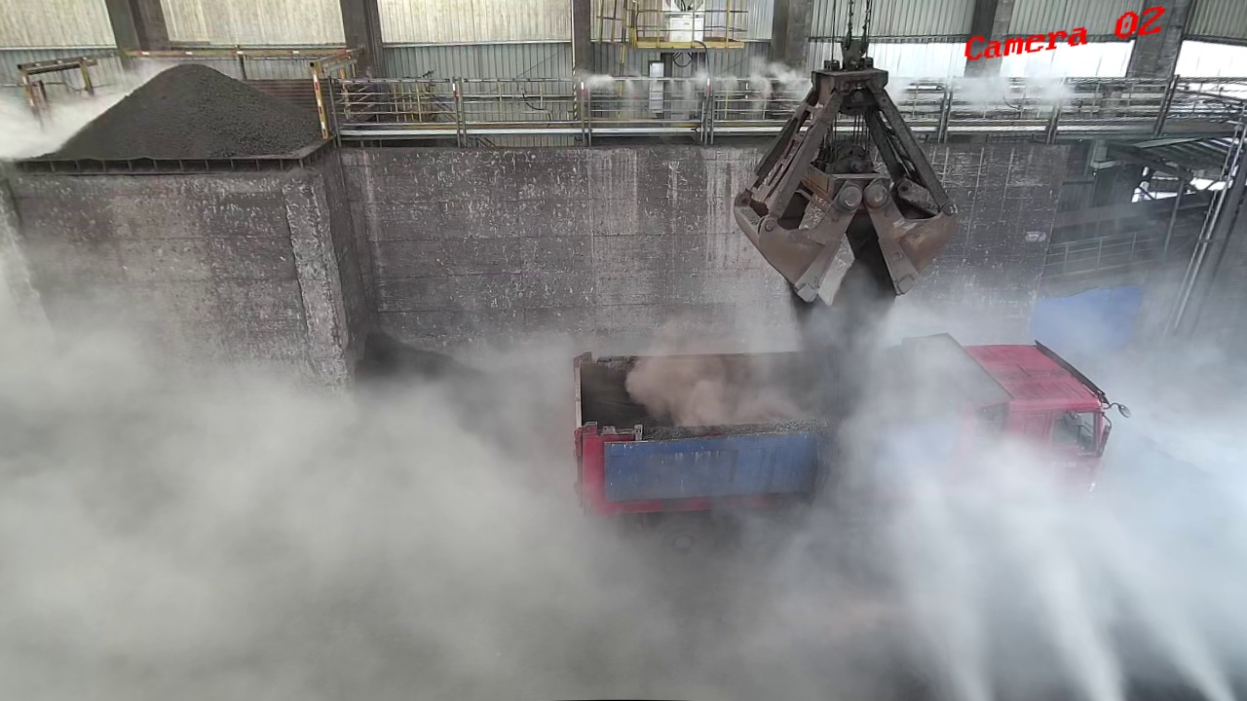
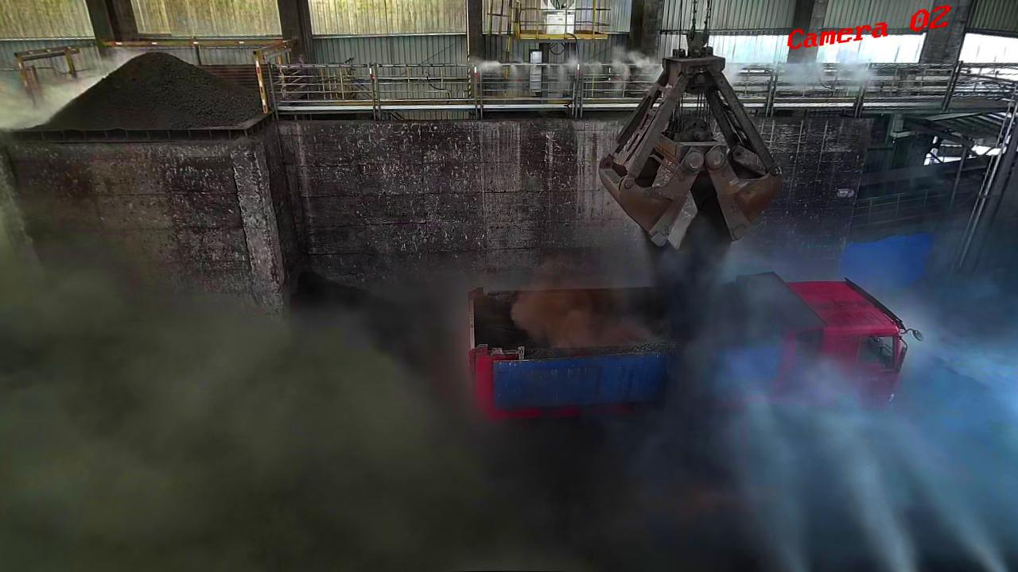
3. 去雾效果展示
High dust

Slide 17
3. 去雾效果对比视频

Slide 18
感谢聆听！

